Slide 1


Trường Tiểu học Phúc Lợi
Tuần 31
Tập đọc
Bài hát trồng cây

Slide 2
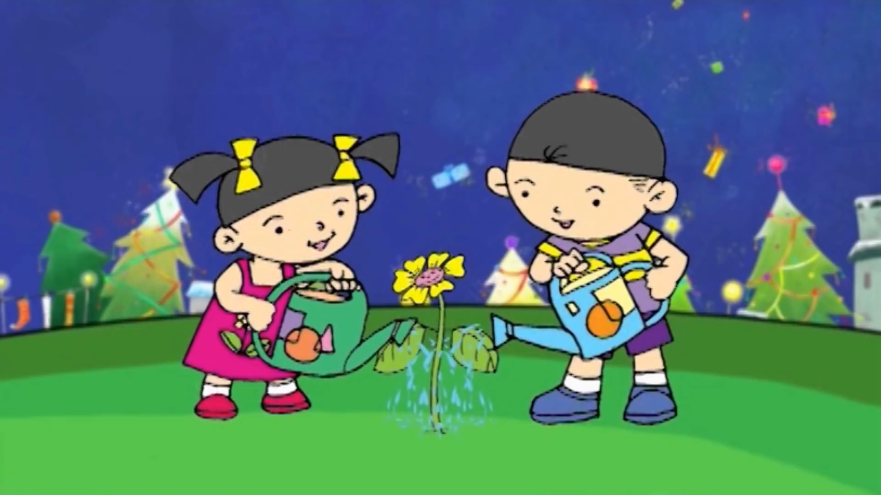
Thứ tư ngày 27 tháng 4 năm 2022
KHỞI ĐỘNG:

Slide 3
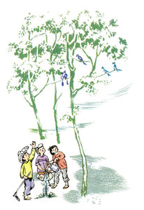
Thứ tư ngày 27 tháng 4 năm 2022
SGK/109
Tập đọc
Bài hát trồng cây
Bế Kiến Quốc

Slide 4



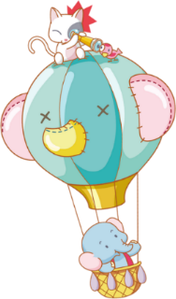


Yêu cầu cần đạt
Học sinh đọc đúng, trôi chảy toàn bài.
Học sinh hiểu ý nghĩa, nội dung bài thơ.

Slide 5

Tập đọc:
Bài hát trồng cây
( Bế Kiến Quốc )
Luyện đọc

Slide 6
Tập đọc:
Bài hát trồng cây
Ai trồng cây
Người đó có tiếng hát
Trên vòm cây
Chim hót lời mê say.
Ai trồng cây
Người đó có hạnh phúc
Mong chờ cây
Mau lớn lên từng ngày.
Ai trồng cây
Người đó có ngọn gió
Rung cành cây
Hoa lá đùa lay lay.
Ai trồng cây…
Em trồng cây…
Em trồng cây…
Bế Kiến Quốc
Ai trồng cây
Người đó có bóng mát
Trong vòm cây
Quên nắng xa đường dài.

Slide 7
Tập đọc:
Bài hát trồng cây
( Bế Kiến Quốc )
Đọc tiếng, từ

Slide 8
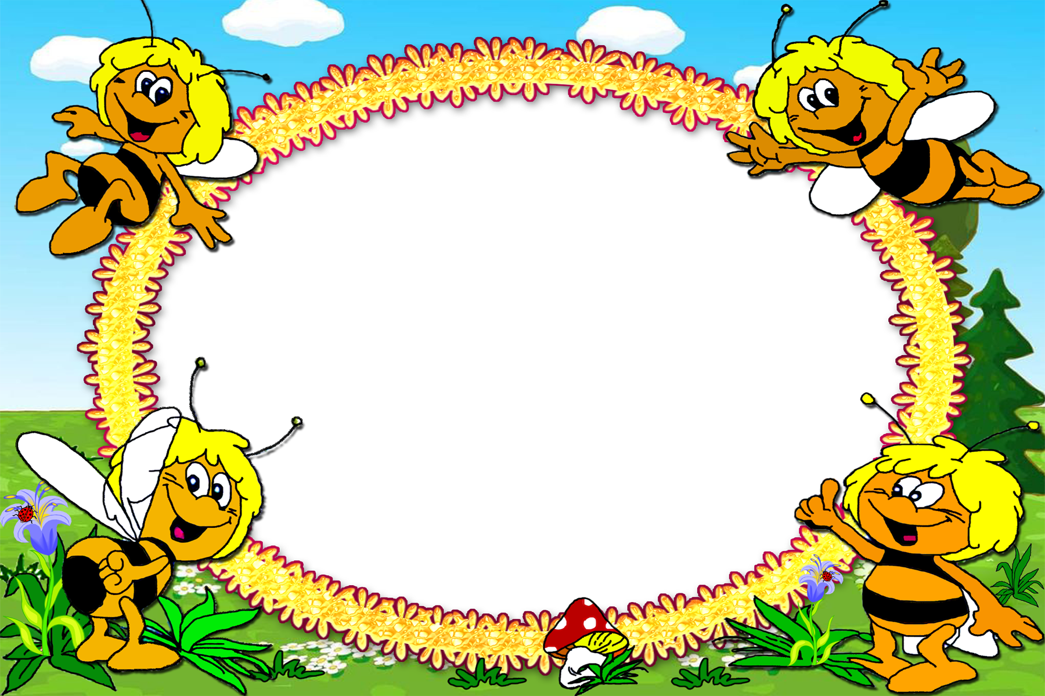
Tập đọc:
Bài hát trồng cây
ĐỌC CÂU ĐOẠN

Slide 9
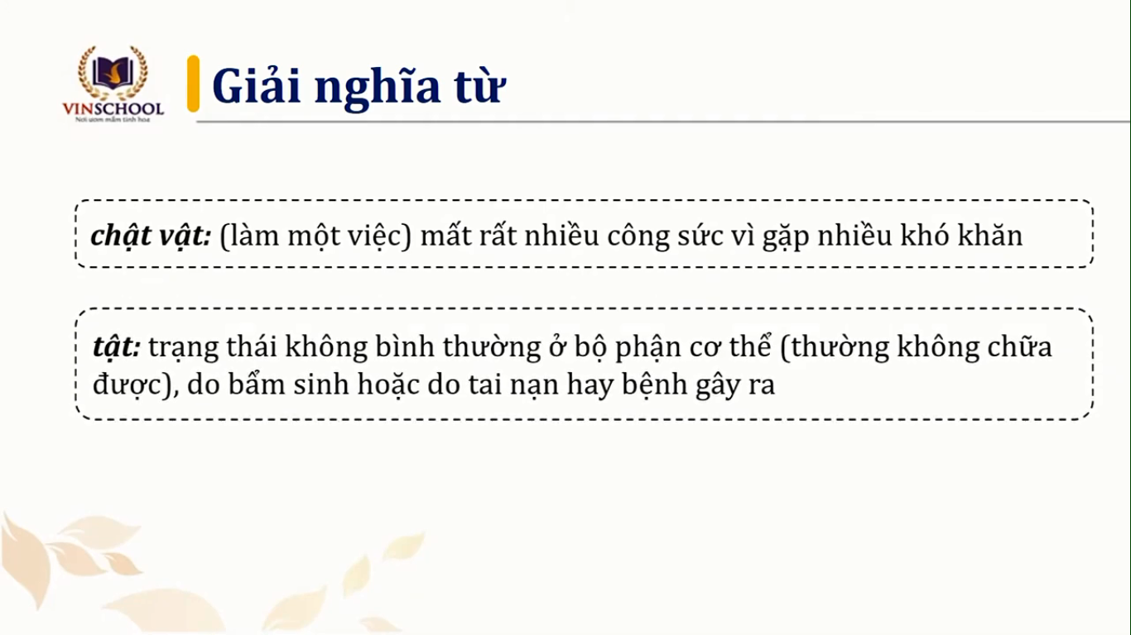
-Mê say: Ham thích đặc biệt, cuốn hút vào việc gì đó.
-Hạnh phúc: là trạng thái cảm xúc của con người, là niềm sung sướng, niềm vui trong cuộc sống vì cảm thấy đạt được ý nguyện.

Slide 10

Tập đọc:
Bài hát trồng cây
( Bế Kiến Quốc )
Đọc đoạn trong nhóm

Slide 11
SGK/109
Tập đọc
Bài hát trồng cây
Bế Kiến Quốc
Tìm hiểu bài:
1)Cây xanh mang lại những gì cho con người?
-Cây xanh mang lại cho con người: tiếng hót mê
Say của các loài chim trên vòm cây ; ngọn gió
làm rung cành cây, hoa lá ; bóng mát che nắng
cho con người.

Slide 12
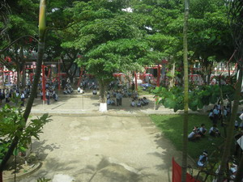
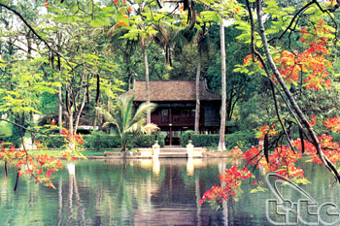
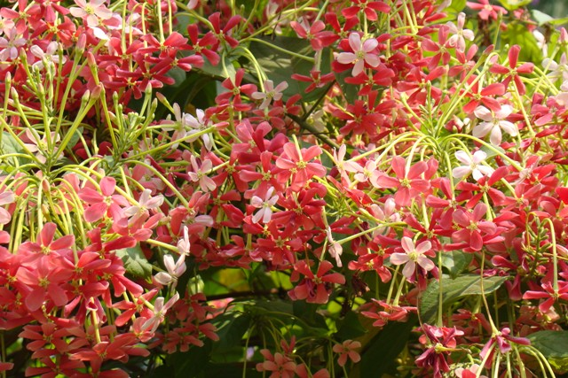
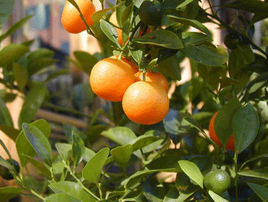
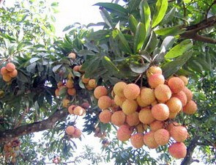
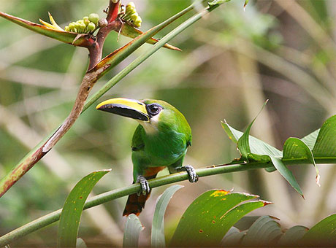
Ích lợi của cây

Slide 13
SGK/109
Tập đọc
Bài hát trồng cây
Bế Kiến Quốc
Tìm hiểu bài:
2)Hạnh phúc của những người trồng cây là gì?
-Được mong chờ cây lớn, được chứng kiến cây
lớn lên hằng ngày.

Slide 14
SGK/109
Tập đọc
Bài hát trồng cây
Bế Kiến Quốc
Tìm hiểu bài:
3)Tìm những từ ngữ được lặp đi lặp trong bài
thơ? Nêu tác dụng của chúng?
-Ai trồng cây/ người đó có…và: Em trồng cây /
Em trồng cây.
-Cách sử dụng điệp ngữ như 1 điệp khúc trong
bài hát khiến người đọc dễ nhớ, dễ thuộc, nhấn
mạnh ý khuyến khích mọi người hăng hái trồng
cây

Slide 15
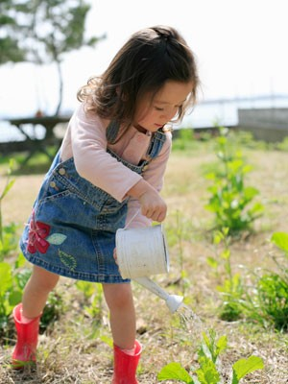
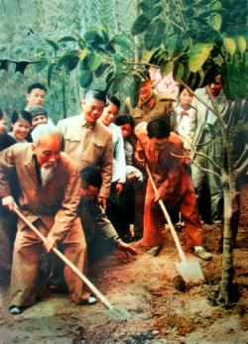
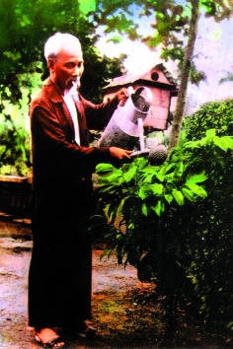
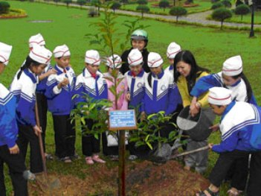
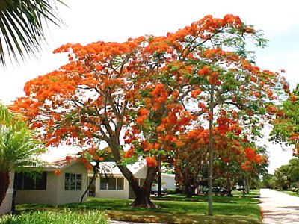

Slide 16
? Theo em, mỗi trẻ em đều có quyền và bổn phận gì đối với môi trường và bảo vệ môi trường?
+ Mỗi trẻ em được sống trong môi trường lành mạnh, được tham gia những việc làm để bảo vệ môi trường. Và bổn phận phải bảo vệ môi trường, hăng hái trồng cây, bảo vệ cây xanh.

Slide 17
Tập đọc
Bài hát trồng cây
Bế Kiến Quốc
Nội dung
*Cây xanh mang lại cho con người nhiều ích lợi,
hạnh phúc. Con người phải bảo vệ cây xanh,
tích cực trồng cây

Slide 18
Tập đọc
Bài hát trồng cây
Ai trồng cây
Người đó có tiếng hát
Trên vòm cây
Chim hót lời mê say.
Ai trồng cây
Người đó có ngọn gió
Rung cành cây
Hoa lá đùa lay lay.
Ai trồng cây
Người đó có bóng mát
Trong vòm cây
Quên nắng xa đường dài.
Ai trồng cây
Người đó có hạnh phúc
Mong chờ cây
Mau lớn lên từng ngày.
Ai trồng cây…
Em trồng cây…
Em trồng cây…
Bế Kiến Quốc

Slide 19
Tập đọc
Bài hát trồng cây
Ai trồng cây
Người đó
Trên vòm cây
Chim hót
Ai trồng cây
Người đó có
Rung cành cây
Hoa lá
Ai trồng cây
Người đó có
Trong vòm cây
Quên nắng .
Ai trồng cây
Người đó có
Mong chờ cây
Mau lớn .
Ai trồng cây…
Em trồng cây…
Em trồng cây…
Bế Kiến Quốc

Slide 20
Tập đọc
Bài hát trồng cây
Ai trồng cây
Người đó
Trên
Chim hót .
Ai trồng cây
Người đó
Rung
Hoa lá
Ai trồng cây
Người đó
Trong
Quên nắng
Ai trồng cây
Người đó
Mong
Mau lớn .
Ai trồng cây…
Em trồng
Em trồng cây…
Bế Kiến Quốc

Slide 21
Tập đọc
Bài hát trồng cây
Ai
Người
Trên
Chim
Ai
Người
Rung
Hoa
Ai
Người
Trong
Quên
Ai
Người
Mong
Mau
Ai
Em
Em
Bế Kiến Quốc

Slide 22
Tập đọc:
Bài hát trồng cây
( Bế Kiến Quốc )
Bông hoa của em
Trò chơi

Slide 23




Tập đọc: Bài hát trồng cây
( Bế Kiến Quốc )
Hãy đọc khổ thơ có từ: Rung cành cây!
Hãy đọc khổ thơ có từ: trên vòm cây !
Hãy đọc khổ thơ có từ: hạnh phúc!
Hãy đọc câu thơ có từ: bóng mát !

Slide 24
Hoạt động nối tiếp
Chuẩn bị bài học sau

